Slide 1
Chương 3: ĐẠI CƯƠNG HÓA HỮU CƠ
Bài 11
CẤU TẠO HÓA HỌC CỦA HỢP CHẤT HỮU CƠ
I
Thuyết cấu tạo hóa học
II
Công thức cấu tạo
III
Đồng phân
IV
Đồng đẳng

Slide 2
I
Thuyết cấu tạo hóa học
Luận điểm 1
Trong phân tử hợp chất hữu cơ, các nguyên tử liên kết với nhau theo đúng hoá trị và theo một trật tự nhất định. Trật tự liên kết đó gọi là cấu tạo hoá học. Sự thay đổi trật tự liên kết đó, tức là thay đổi cấu tạo hoá học, sẽ tạo ra hợp chất khác.
VD: Hợp chất có CTPT C₂H₆O:
CH₃-CH₂OH Ethanol | t⁰_{s}=78,3⁰C | Tan tốt, t/d với Na tạo H₂
CH₃-O-CH₃ Dimethyl ether | t⁰_{s}=-23⁰C | Ít tan, không t/d với Na

Slide 3
I
Thuyết cấu tạo hóa học
Luận điểm 2
Trong phân tử hợp chất hữu cơ, carbon có hóa trị IV. Không chỉ liên kết với nguyên tử của nguyên tố khác, các nguyên tử carbon còn có thể liên kết với nhau tạo thành mạch carbon: mạch hở (không nhánh và có nhánh) hoặc mạch vòng.
CH₃–CH₂–CH₂–CH₃ mạch không nhánh | CH₃–CH–CH₃ ⏐ CH₃ mạch có nhánh | CH₂ – CH₂ ⏐ ⏐ CH₂ – CH₂ mạch vòng

Slide 4
I
TIÊU ĐỀ 1
Luận điểm 1
Tính chất của các chất phụ thuộc vào thành phần phân tử (loại nguyên tố, số lượng nguyên tử) và cấu tạo hóa học (trật tự liên kết các nguyên tử).
Ví dụ:
Phụ thuộc vào loại nguyên tố | CH₄ : chất khí, dễ cháy CCl₄ : chất lỏng, không cháy
Phụ thuộc vào số lượng nguyên tử | C₄H₁₀ : chất khí C₅H₁₂ : chất lỏng
Phụ thuộc vào trật tự liên kết | CH₃ – CH₂ – OH : chất lỏng, tan trong nước, tác dụng với Na CH₃ – O – CH₃ : chất khí, không tan, không tác dụng với Na

Slide 5
II
Công thức cấu tạo
Khái niệm
Công thức cấu tạo là công thức biểu diễn trật tự và cách thức liên kết (đơn, đôi, ba) giữa các nguyên tử trong phân tử.
VD: CTPT: C₂H₆O
CTCT: H₃C–CH₂–O–H

Slide 6
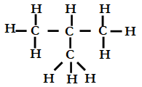


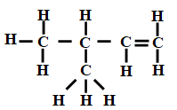




I
Công thức cấu tạo
Phân loại
CTCT đầy đủ | CTCT thu gọn | CT khung phân tử

Slide 7
IIII
Đồng phân
Khái niệm
Những hợp chất khác nhau nhưng có cùng CTPT được gọi là các chất đồng phân của nhau.
Ví dụ: C₂H₆O có 2 CTCT: CH₃-CH₂OH và CH₃-O-CH₃
Hai chất trên có cùng CTPT, khác về CTCT nên chúng có tính chất hóa học khác nhau, ta gọi chúng là các đồng phân của nhau.

Slide 8
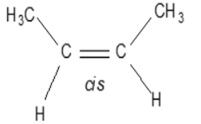
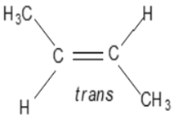
I
Đồng phân
Phân loại
ĐỒNG PHÂN MẠCH CARBON | CH₃-CH₂-CH₂-CH₂-OH t⁰ _{s} = 117,7⁰C | CH₃-CH₂-CH₂-OH t⁰ _{s} = 97,1⁰C
ĐỒNG PHÂN LOẠI NHÓM CHỨC | CH₃-CH₂-OH t⁰ _{s} =78,37⁰C | CH₃-O-CH₃ t⁰ _{s} = 34,6⁰C
ĐỒNG PHÂN VỊ TRÍ NHÓM CHỨC | CH₃-CH₂-CH₂-OH t⁰ _{s} =97,1⁰C | CH₃-CH(OH)-CH₃ t⁰ _{s} =82⁰C
ĐỒNG PHÂN LẬP THỂ
t⁰ _{s} = 4⁰C
t⁰ _{s} = 1⁰C

Slide 9
IV
Đồng đẳng
Ví dụ:
CH₂=CH₂
CH₂=CH-CH₃
ĐỒNG ĐẲNG
CH₂=CH-CH₂-CH₃
CH₃-OH
CH₃-CH₂-OH
ĐỒNG ĐẲNG
CH₃-CH₂-CH₂-OH
Khái niệm
Những hợp chất có thành phần phân tử hơn kém nhau một hay nhiều nhóm -CH₂, và có tính chất hóa học tương tự nhau là những chất đồng đẳng, chúng hợp thành dãy đồng đẳng

Slide 10
Lucky Numer
A
B
1
2
3
1
2
3
4
5
1
2
3
4
5
4
5
6
7
8
9
c
D
1
1
2
3
4
5
2
3
4
5

Slide 11




1
Câu 1: Cho chất acethylene (C₂H₂) và benzene (C₆H₆), hãy chọn nhận xét đúng trong các nhận xét sau?
Cùng CTPT và khác về CTĐGN.
Khác nhau về CTPT và giống nhau về CTĐGN.
C. Khác nhau về CTPT và về CTĐGN.
D. Cùng CTPT và CTĐGN.

Slide 12
2
Câu 2: Phát biểu nào sau đây là sai ?
A. LK hóa học chủ yếu trong HCHC là LKCHT.
B. Các chất hơn một hay nhiều nhóm -CH₂- là đồng đẳng của nhau.
C. Các chất có cùng khối lượng phân tử là đồng phân của nhau.
D. Liên kết ba gồm hai liên kết π và một liên kết σ..

Slide 13
3
Câu 3: Hiện tượng các chất có cấu tạo và tính chất hoá học tương tự nhau, chúng chỉ hơn kém nhau một hay nhiều nhóm methylene (-CH₂-) được gọi là hiện tượng ?
A. Đồng phân.
B. Đồng vị.
C. Đồng đẳng.
D. Đồng khối.

Slide 14
4
Câu 4: Đồng phân mạch C là
A. cách sắp xếp mạch C theo trật tự cấu tạo khác nhau.
B. có cùng nhóm chức, chỉ khác nhau về vị trí nhóm chức trên mạch C..
C. tạo ra các nhóm chức khác nhau của hợp chất có cùng thành phần.
D. khác nhau về vị trí các nhóm thế đối vớI mặt phẳng liên kết đôi, vòng

Slide 15
5
Câu 5: Phát biểu không chính xác?
A. Tính chất của các chất phụ thuộc vào thành phần phân tử và cấu tạo hóa học.
B. Các chất có cùng khối lượng phân tử là đồng phân của nhau.
C. Các chất là đồng phân của nhau thì có cùng công thức phân tử.
D. Sự xen phủ trục tạo thành liên kết σ, sự xen phủ bên tạo thành liên kết π.

Slide 16
6
Câu 6: Cho các chất : C₆H₅OH (X) ; C₆H₅CH₂OH (Y) ; HOC₆H_{4­}OH (Z) ; C₆H₅CH₂CH₂OH (T). Các chất đồng đẳng của nhau là?
A. Y, T ­.
B. X, Z, T.
C. X, Z.
D. Y, Z.

Slide 17
7
Câu 7: Trong những dãy chất sau đây, dãy nào có các chất là đồng phân của nhau ?
C₂H₅OH, CH₃OCH₃.
CH₃OCH₃, CH₃CHO.
CH₃CH₂CH₂OH, C₂H₅OH.
C₄H₁₀­, C­₆H₆.

Slide 18
8
Câu 8: Cấu tạo hoá học là
A. số lượng liên kết giữa các nguyên tử trong phân tử.
B. các loại liên kết giữa các nguyên tử trong phân tử.
C. trật tự liên kết giữa các nguyên tử trong phân tử.
D. loại nguyên tố của nguyên tử liên kết trong phân tử.

Slide 19
9
Câu 9: Có mấy cách biểu diễn CTCT?
A. 1.
B. 2.
C. 3.
D. 4.

Slide 20
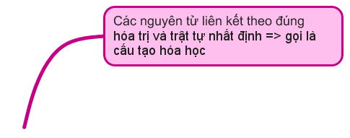
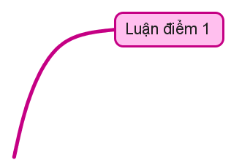

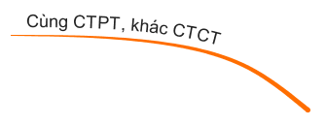
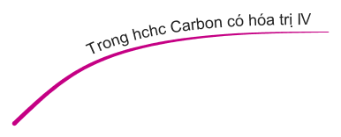
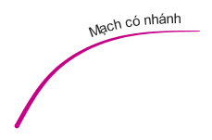
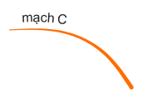
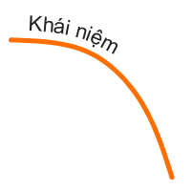


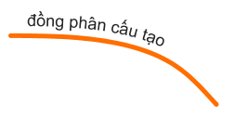




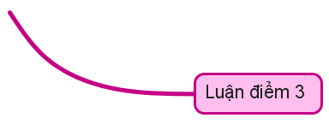




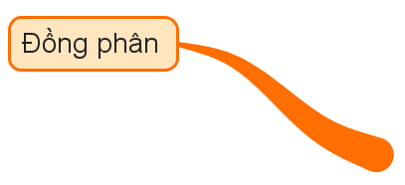
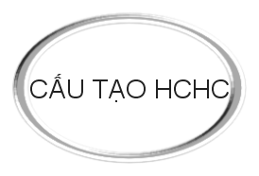
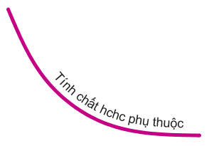
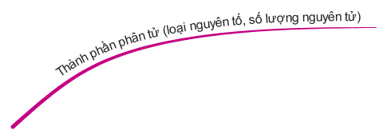
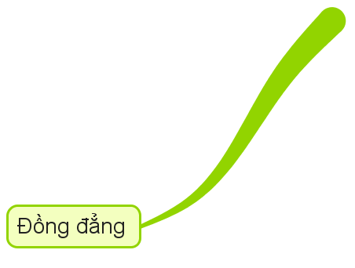
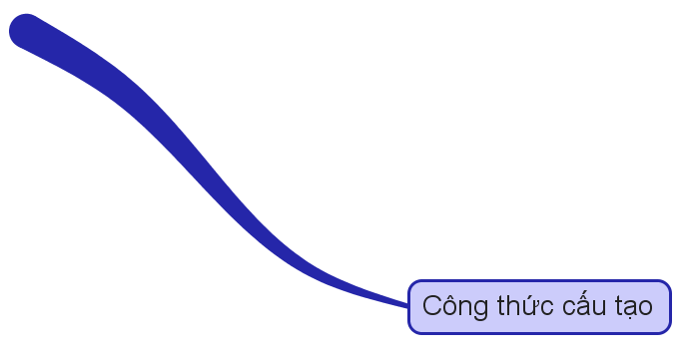
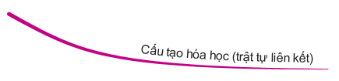
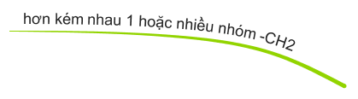
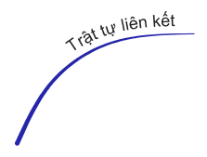


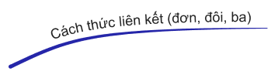

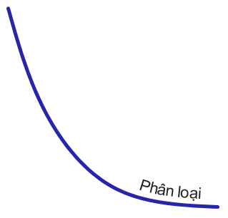
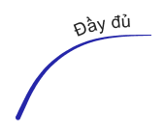



Slide 21

CẢM ƠN THẦY CÔ VÀ CÁC BẠN ĐÃ LẮNG NGHE

